Slide 1
MyTEDx
My
TEDx
Boffelli, Pirotta

Slide 2
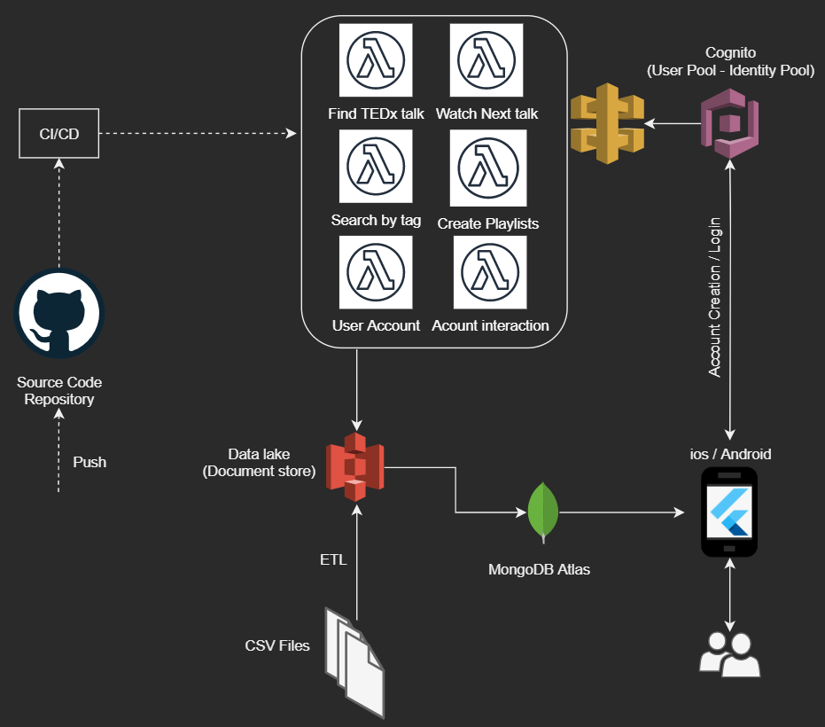
SCENARIO

Slide 3
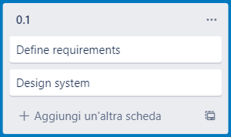
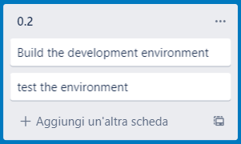
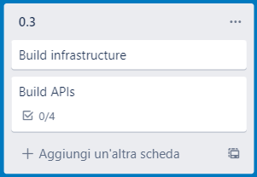
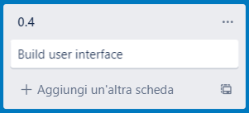
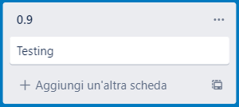
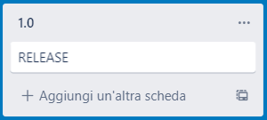
RELEASE PLAN

Slide 4
OBIETTIVI
Implementare ricerca video per titolo
Implementare suggerimento prossimo video attinente
Implementare ricerca video per tag
Implementare possibilità di creare playlist
Implementare interazione tra account
Tema scuro

Slide 5
UTENTI VALORE
MyTEDx si propone come alternativa all’app ufficiale di TED Conferences LLC ‘TED’ (20M di download)
MyTEDx punta sulla migrazione di utenti in cerca di un’alternativa:
‘easy on the eyes’
con possibilità di creare più playlists
con possibilità di interazione tra account

Slide 6
CRITICITA’
Alta reattività:
gestione efficiente degli algoritmi di ricerca
interazione efficace con il database
Interfaccia semplice e intuitiva
Necessità di integrare dati aggiornati
Necessità di gestione account
Impedire sovraccarico profili
Cancellare account inattivi

Slide 7
Parte 2

